Slide 1
BUSQUEDA INFORMADA
Inteligencia Artificial
Intersemestral 2018-1

Slide 2
Temas a tratar
Busqueda informada
Heurísticas
Búsqueda voraz
A*
Búsqueda por grafos
Notes:
Nos informara acerca de nuestra búsqueda, nos guiara a donde debemos ir en nuestro árbol de búsqueda en lo que lo cntruimos y buecamos nuetra meta

Slide 3
Recordemos
Problema de busqueda
Estados (configuracion del mundo)
Función de sucesores(dinámica del mundo)
Estado inicial y prueba de meta
Cada acción tiene un costo
Arbol de busqueda
Cada nodo representa un plan
El costo de cada plan es la suma del costo de sus acciones
Notes:
Configuracion del mundo : lo mas relevante
Funcion de estado: como es que los estados evolucionan en repuesta a tus acciones
En escencia es tu conocimiento acerca de como trabaja el mundo
Nodos son los posibles estado en lo que puedes estar

Slide 4
Recordemos
Algoritmo de búsqueda:
Construye parte del árbol de búsqueda
Trabaja a partir de expandir nodos, probarlos y guardarlos para después
Es fundamental la manera en la que se sacan del contenedor
Óptimo: cuando asegura encontrar la mejor solución

Slide 5

Recordemos: Ejemplo
Problema de los panqueques
Costo == # paqueques volteados

Slide 6
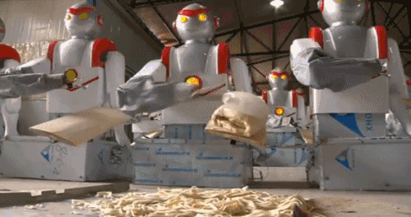

Slide 7
Problema de los panqueques
¿Suena bobo?

Slide 8
Problema de los panqueques
Espacio de estados (con costo)
Notes:
A* expanded 8100 ; Path cost = 33
UCS expanded 25263 . Path cost = 33
Greedy expanded 10 . Path cost = 41
[0, 7, 5, 3, 2, 1, 4, 6]
(7, 0, 5, 3, 2, 1, 4, 6)
(6, 4, 1, 2, 3, 5, 0, 7)
(3, 2, 1, 4, 6, 5, 0, 7)
(1, 2, 3, 4, 6, 5, 0, 7)
(5, 6, 4, 3, 2, 1, 0, 7)
(6, 5, 4, 3, 2, 1, 0, 7)
(0, 1, 2, 3, 4, 5, 6, 7)

Slide 9
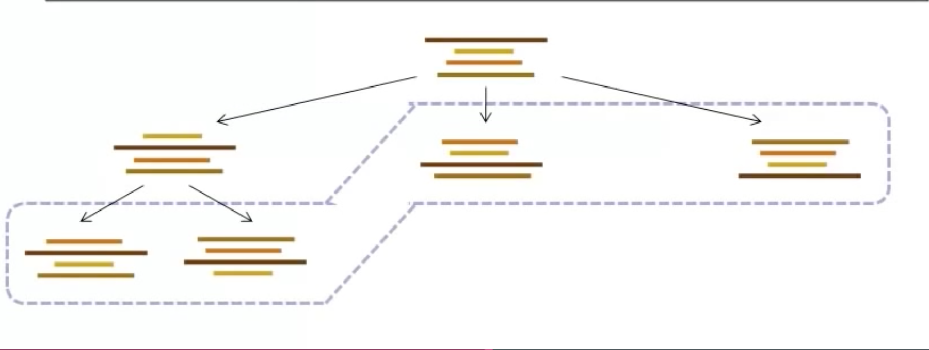
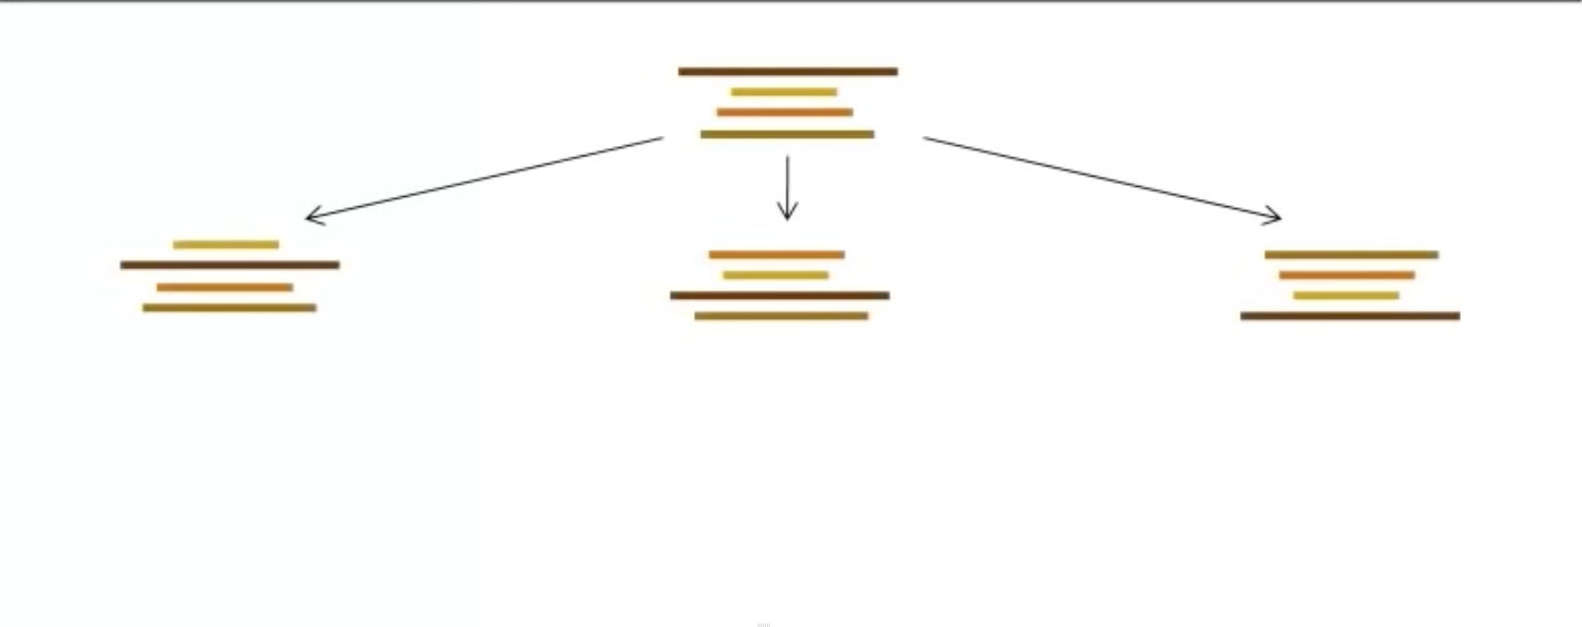

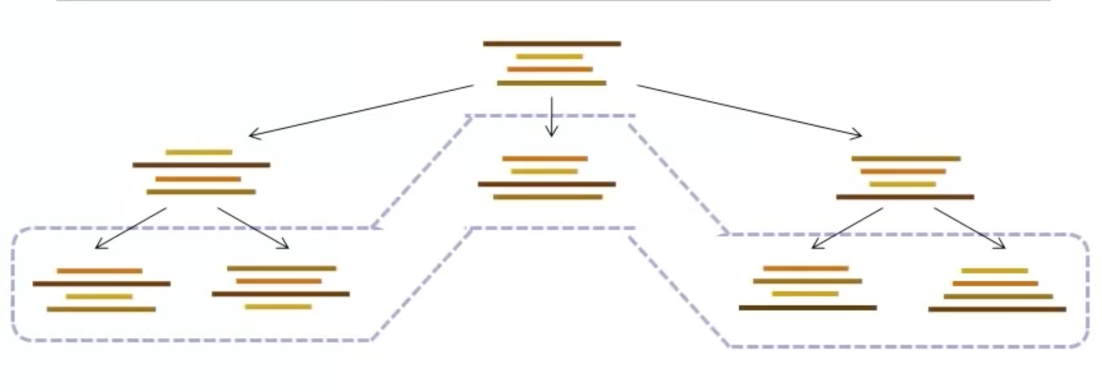
Búsqueda por árbol general
function BUSQUEDA-ARBOL(problema, estrategia) returns una solucion, o fallo
inicializar el árbol de búsqueda con el estado inicial del problema
loop do
if no hay mas candidatos de expansión then return fallo
elige nodo para expansion de acuerdo a la estrategia
if el nodo contiene un estado final then return la solución
else expande el nodo de acuerdo al problema, y añade los nodos resultantes al árbol de búsqueda
end
Notes:
You know exactly where you came from and how you got there, but you have no idea where you’re going. But, you’ll know it when you see it.

Slide 10
La similitud: contenedor
Todos los algoritmos son iguales.
Su única diferencia es la estrategia usada en el contenedor
Conceptualmente, todos usan una colas de prioridad. Solo la prioridad cambia
En la practica, DFS y BFS es mejor implementarlos de forma simple

Slide 11
Búsqueda informada
[Imagen de UC Berkeley CS 188]

Slide 12
Heurística
En general es una técnica informal a seguir para resolver un problema
En ciencia computacional es:
una FUNCION que EVALUA que tan cerca esta un ESTADO de ser la SOLUCIÓN
Su diseño es particular para cada problema
h(x) ; x -> estado
Notes:
Heuristics: una función que mapea estados a números reales

Slide 13
Ejemplos de heurísticas
Para el problema de caminos
Distancia Manhattan
Distancia euclídea

Slide 14
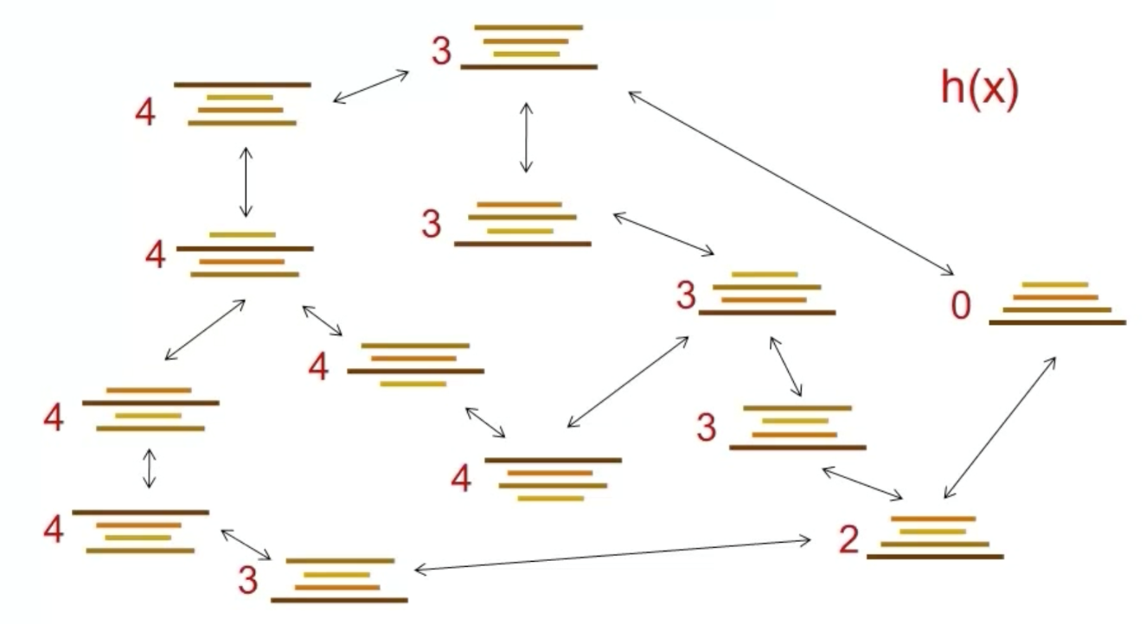
Otro tipo de heurística…
Heurística: el tamaño del panque mas grande que esta fuera de su lugar

Slide 15
Usando heurísticas

Slide 16

Búsqueda Voraz

Slide 17
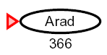
Búsqueda Voraz
Expande primero lo que cree que genera un mayor avance hacia la meta… que puede salir mal?

Slide 18
Busqueda Voraz
Estrategia: expandir el nodo que me lleve mas cerca de la meta
La heuristica finalmente es un estimado de que tan lejos estoy de la meta
Fácil? Si
Conveniente? Usualmente no

Slide 19
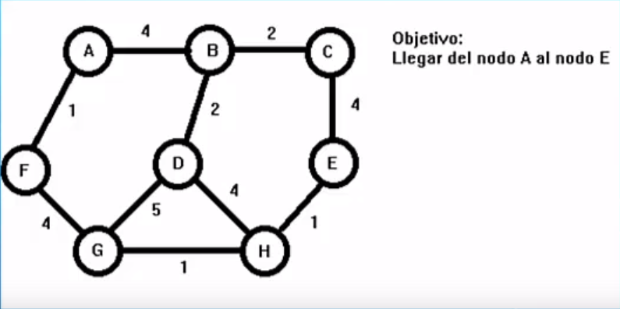
Ejemplo

Slide 20
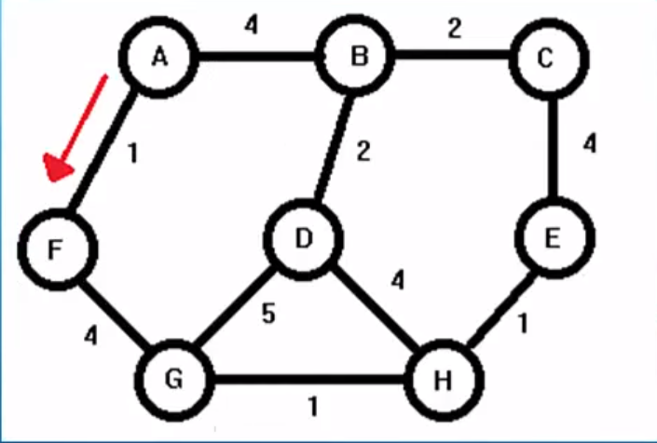
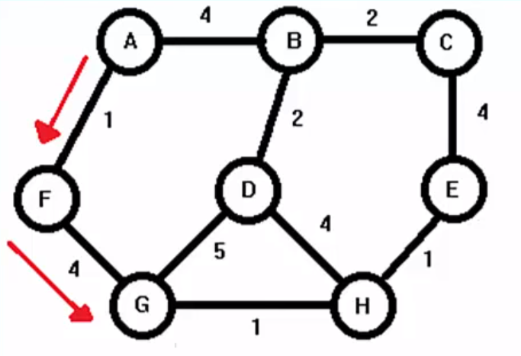
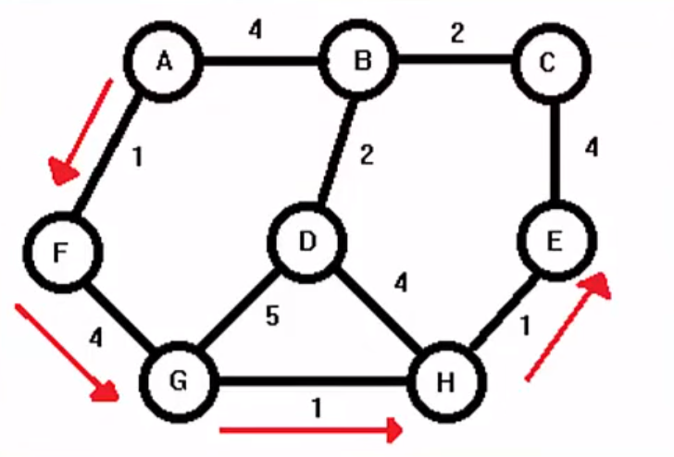
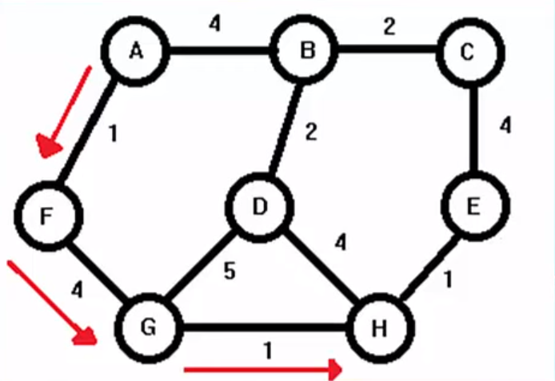
Ejemplo

Slide 21
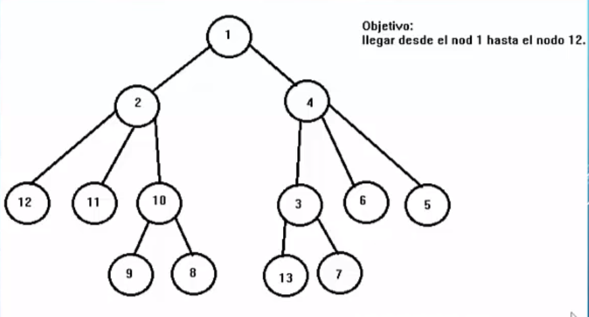
Ejercicio

